Slide 1
ბოზე-აინშტაინის კონდენსატები
ზურაბი გაჩეჩილაძე
თბილისის სახელმწიფო უნივერსიტეტი

Slide 2
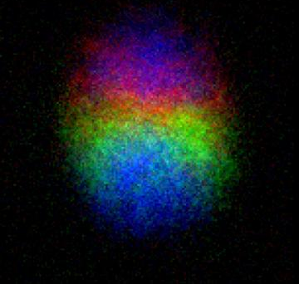
ბოზე-აინშტაინის კონდენსატი (BEC) ეწოდება მატერიის ფორმას, რომელიც მიიღწევა დაბალი სიმკვრივის ბოზონების აირის აბსოლუტურ ნულამდე გაციებისას
მოცემულ პირობებში ბოზონების უმეტესი ნაწილი იკავებს უმცირეს კვანტურ მდგომარეობას, რის გამოც მიკროსკოპული კვანტური მოვლენა, ტალღური ფუნქციის ინტერეფერენცია, წარმოაჩენს თავს მაკროსკოპულ დონეზე.
BEC-ის ფორმირება ხდება ძალიან მცირე სიმკვრივის (ნორმალურ ჰაერზე ~100000-ჯერ ნაკლები) აირების ძალიან მცირე ტემპერატურებამდე გაციებისას.

Slide 3
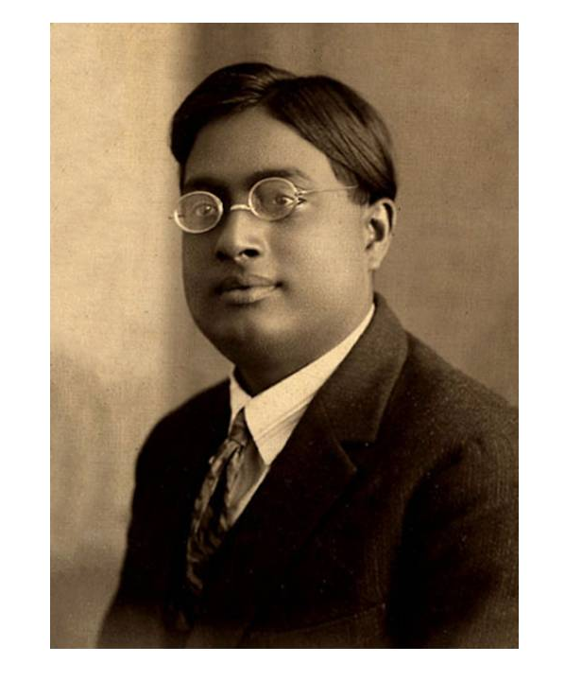
ბოზე-აინშტაინის კონდენსატები პირველად თეორიულად იწინასწარმეტყველა ინდოელმა მეცნიერმა Satyendra Nath Bose-მ.
ბოზე მუშაობდა კვანტური მექანიკის სტატისტიკურ პრობლემებზე. მან თავისი კვლევები გაუგზავნა ალბერტ აინშტაინს, რომელმაც შეამჩნია, რომ ბოზეს მიერ გამოყენებული მათემატიკა - შემდგომში ცნობილი როგორც ბოზე-აინშტაინის სტატისტიკა - სინათლესთან ერთად შეიძლება მოერგოს ატომებსაც.

Slide 4
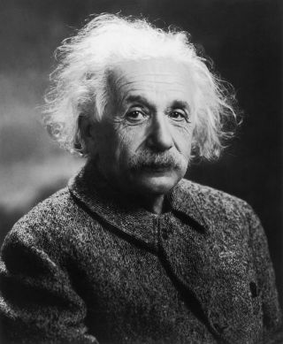
ბოზესა და აინშტაინის ერთობლივმა შრომებმა მოგვცა კონცეპტი ბოზეს აირისა, რომელიც ემორჩილება ბოზე-აინშტაინის სტატისტიკას, რომელიც აღწერს სტატისტიკურ განაწილებას იდენტური ნაწილაკებისა მთელი სპინით, რომლებსაც დღეს ბოზონების სახელით მოვიხსენიებთ.
ბოზონებს, ნაწილაკთა ჯგუფს, რომელშიც შედის ფოტონები და ისეთი ატომები როგორიცაა ⁴He, აქვთ შესაძლებლობა ფერმიონებისგან განსხვავებით დაიკავონ ერთნაირი კვანტური მდგომარეობები.
აინშტაინმა დაასკვნა, რომ თუ ბოზონურ ატომებს გავაციებდით ძალიან მცირე ტემპერატურებამდე მაშინ, მათ ვაიძულებდით ჩასულიყვნენ უმცირეს შესაძლო ენერგეტიკულ მდგომარეობაში, რაც შედეგად მოგვცემდა მატერიის ახალ ფორმას - ბოზე-აინშტაინის კონდენსატს.

Slide 5
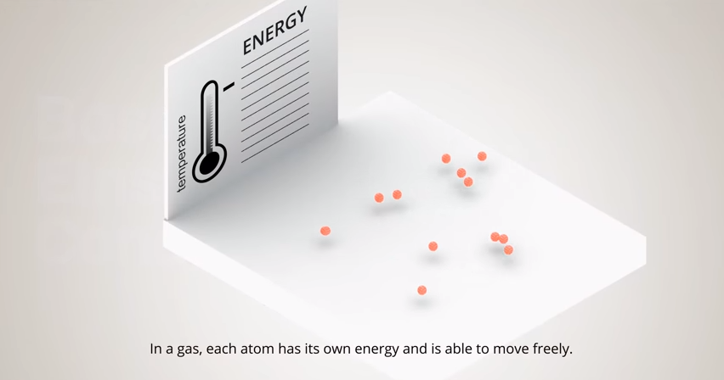
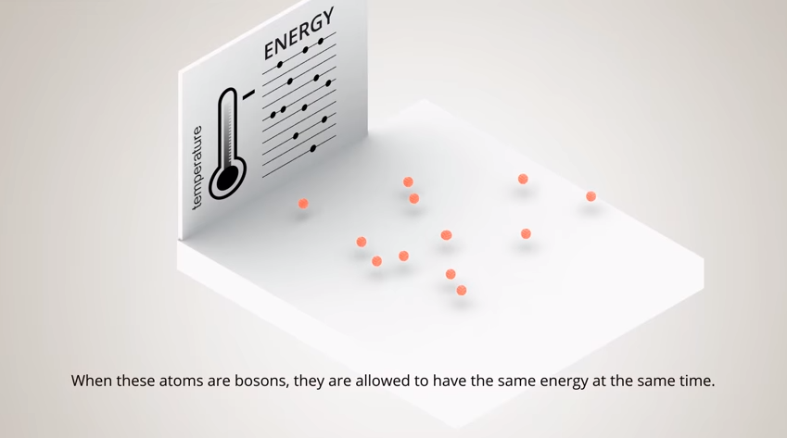

Slide 6
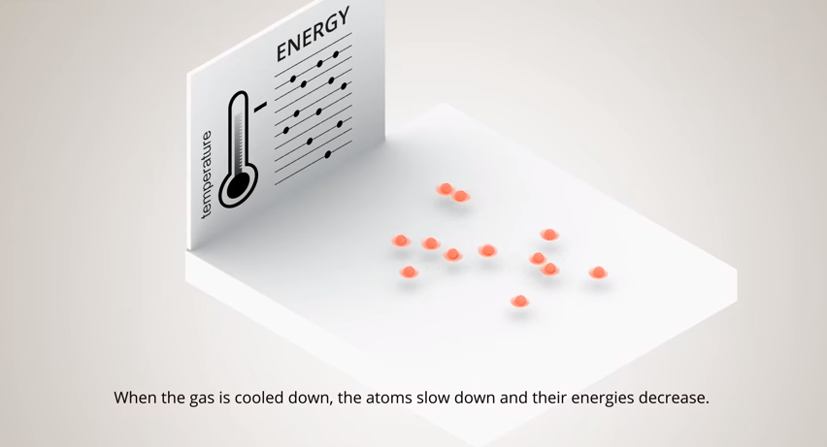
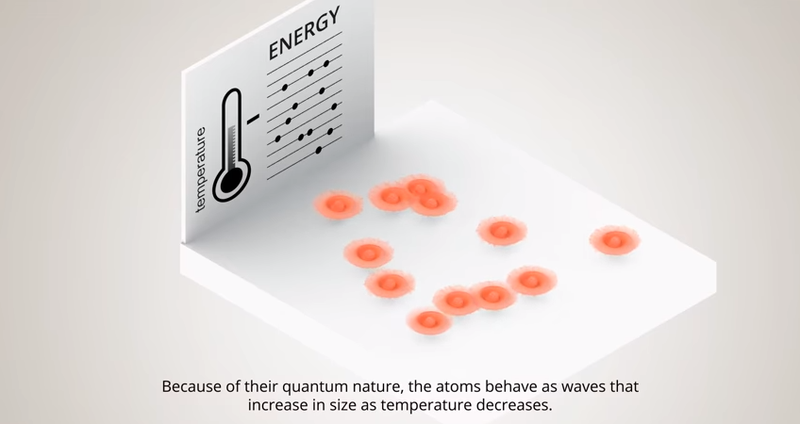

Slide 7
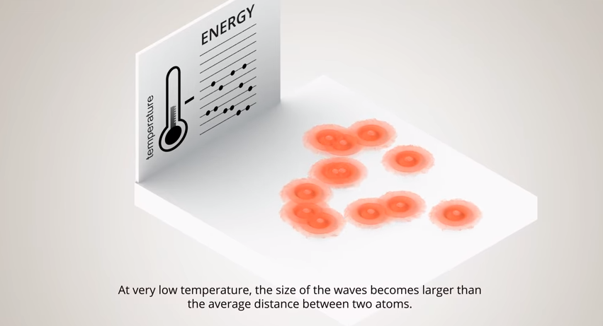
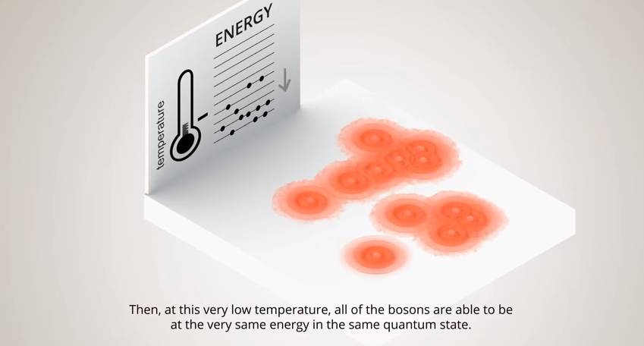

Slide 8
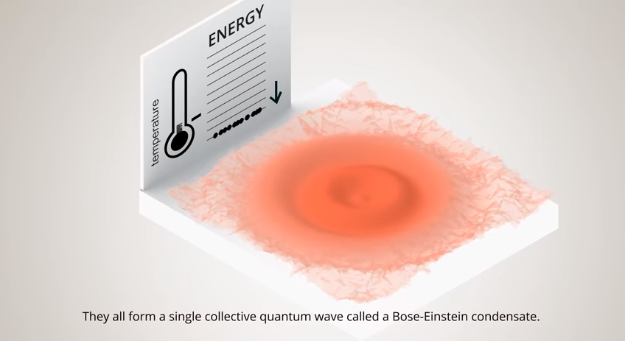

Slide 9
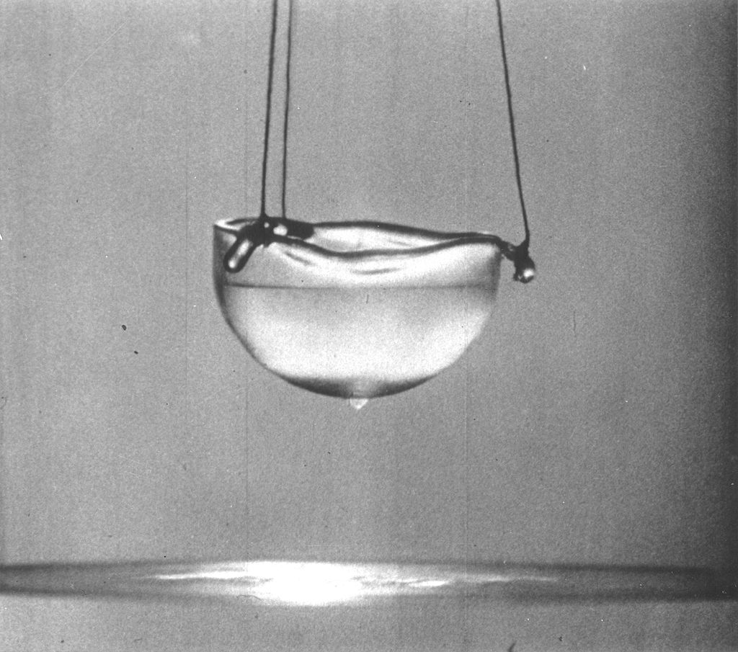
ექსპერიმენტული დაკვირვებები
1938 წელს პიოტრ კაპიცამ, ჯონ ალენმა და დონ მეისნერმა აღმოაჩინეს, რომ ჰელიუმ-4-ის T=2.17K-მდე გაციებისას მიიღებოდა ახალი თვისებების მქონე სითხე, რომელსაც ზედენადი უწოდეს. ზედენად ჰელიუმს გააჩნია რამდენიმე უცნაური თვისება, მათ შორის ნულოვანი სიბლანტე და დაკვანტული გრიგალები (quantum vortices????).

Slide 10
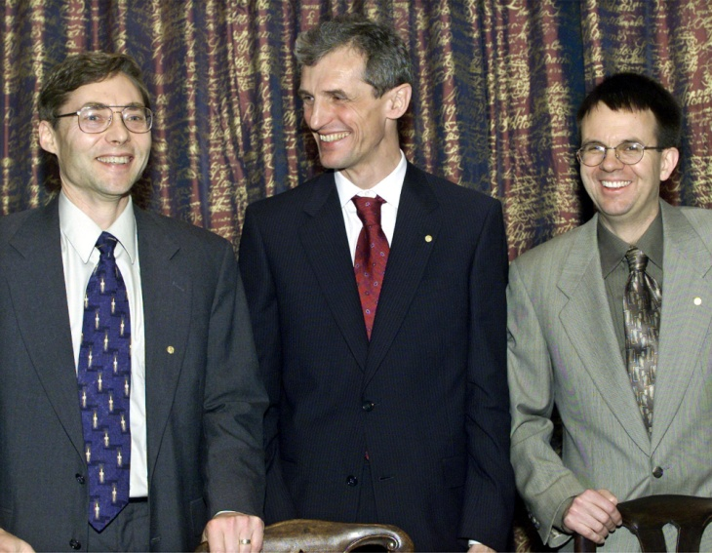
ექსპერიმენტული დაკვირვებები
პირველი “სუფთა” ბოზე-აინშტაინის კონდენსატი შეიქმნა 1995 წლის 5 ივნისს ერიკ კორნელისა და კარლ ვიემანის ჯგუფის მიერ. მათ რუბიდიუმ-87-ის ორთქლი, რომელიც შედგებოდა 2000 ატომისგან, გააცივეს 170 nK-მდე ლაზერული გაციებისა და მაგნიტურ ამაორთქლებელი გაციების კომბინაციით.
დაახლოებით 4 თვის შემდეგ მათგან დამუკიდებლად MIT-ში ვოლფგანგ კეტერლმა მიიღო ნატრიუმ-23-ის კონდენსატი, რომელიც შედგებოდა 100-ჯერ მეტი ნაწილაკისგან, რის შემდეგაც შესაძლებელი გახდა ისეთ მოვლენაზე დაკვირვება, როგორიცაა ორი კონდენსატის კვანტურ მექანიკური ინერფერენცია.
2001 წელს კორნელმა, ვიემანმა და კეტერლმა ამ მიღწევების გამო მიიღეს ნობელის პრემია ფიზიკაში.

Slide 11
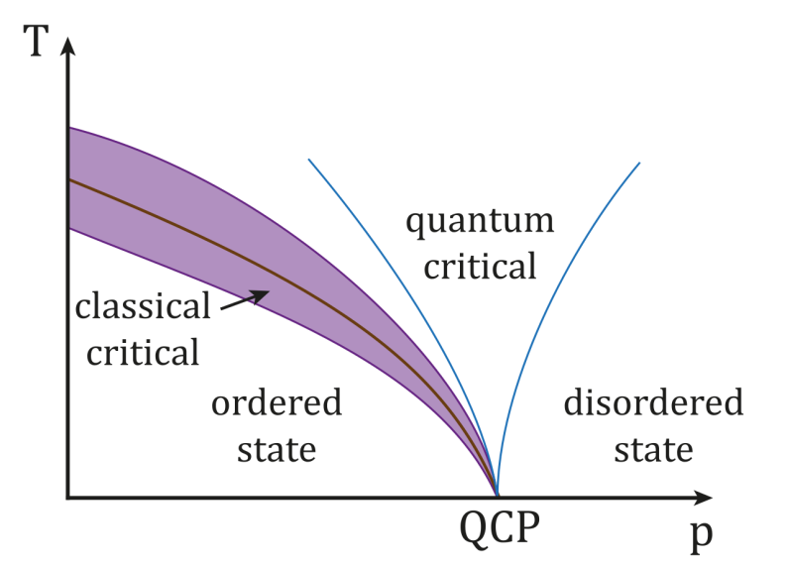
ექსპერიმენტული დაკვირვებები
ბოზე-აინშტაინის კონდენსირება ასევე შეიძლება მოხდეს კვაზინაწილაკებში მყარ სხეულებში. მაგნონებს, ექსიტონებს და პოლარიტონებს აქვთ მთელი სპინები, ანუ არიან ბოზონები და შესაბამისად შეუძლიათ წარმოქმნან კონდენსატები.
მაგნონები წარმოადგენენ ელექტრონების სპინის ტალღას, რომელიც იმართება მაგნიტური ველით. 1999 წელს კონდენსირება მოხდა ანტიფერომაგნიტ TlCuCl₃-ში 14K ტემპერატურაზე. გადასვლის მაღალი ტემპერატურა დაკავშირებულია მაგნონების მცირე მასასთან და მაღალ შესაძლო სიმკვრივესთან.

Slide 12
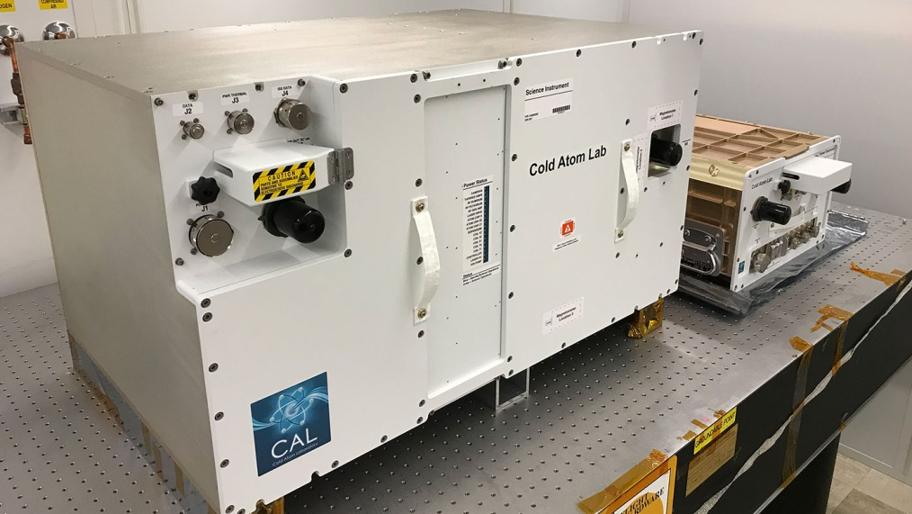
ექსპერიმენტული დაკვირვებები
დღესდღეობით ექსპერიმენტები BEC-ზე მრავალ ლაბორატორიაში ტარდება. მათ შორის განსაკუთრებულია Cold Atom Lab. CAL არის საერთაშორისო კოსმოსურ სადგურზე მყოფი ლაბორატორია, რომელიც მიკროგრავიტაციის პირობებში წარმოქმნის კონდენსატებს.

Slide 13
მადლობა ყურადღებისთვის!

Slide 14
გამოყენებული მასალა:
https://www.britannica.com/science/Bose-Einstein-condensate
https://en.wikipedia.org/wiki/Bose%E2%80%93Einstein_condensate?fbclid=IwAR1xDYCpPgEK7oVWx4YweGDeKdMR9RogNEwinnyi_bAVXm7_Jtpqb86jd7s
https://www.livescience.com/54667-bose-einstein-condensate.html?fbclid=IwAR3-E-rilS0sswkm0ZibyZVJWpxqz3c47v0nSF0gtKmi7IC3N7MCKvf4YUo

